Slide 1
LOGO
护理不良事件
与隐患缺陷
请在此处输入您的文字内容请在此处输入您的文字内容请在此处输入您的文字
汇报人：优页PPT
时间：2021.X.X

Slide 2
目 录
CONTENTS
护理不良事件及
安全隐患概述
1
3
案例分析启示
ADD YOUR ENGLISH TITLE
ADD YOUR ENGLISH TITLE
护理缺陷及护理
事故
护理不良事件的
防范对策
2
4
ADD YOUR ENGLISH TITLE
ADD YOUR ENGLISH TITLE

Slide 3
Part 01
护理不良事件及
安全隐患概述
The user can demonstrate on a projector or computer, or print the presentation and make it

Slide 4
护理不良事件
概念：
是指在护理过程中发生的、不在计划中、未预计到的或通常不希望发生的意外事件。凡在住院期间发生的跌倒∕坠床、静脉输液意外、输血意外、走失、自杀、误吸∕窒息、烫伤、意外脱管、意外拔管、分娩意外、意外针刺伤、约束具使用问题、转运过程问题以及其他与病人安全相关的，非正常的护理意外事件，均属于护理不良事件。

Slide 5
护理不良事件
护理不良事件
是指在医院范围内发现任何可能引发不安全的事件。
点击输入本栏的具体文字，简明扼要的说明分项内容，请根据您的具体内容酌情修改。点击输入本栏的具体文字
点击输入本栏的具体文字，简明扼要的说明分项内容，请根据您的具体内容酌情修改。点击输入本栏的具体文字
点击输入本栏的具体文字，简明扼要的说明分项内容，请根据您的具体内容酌情修改。点击输入本栏的具体文字
点击输入本栏的具体文字，简明扼要的说明分项内容，请根据您的具体内容酌情修改。点击输入本栏的具体文字

Slide 6
主要内容
药物方面
给药不足 护士配药时粉剂溶解不全，抽药不彻底，造成瓶内剩 余药液浪费。
药物方面
未顾病人病情，擅自加快或放慢液体滴速；抗生素未按医嘱准时 给药，未认真落实现配现用。
药物方面
病人漏服药物，没有严格执行药疗制度，发药时间随意性大。对新药的使用方法、不良反应、注意事项等不熟悉，不了解。

Slide 7
主要内容
护理记录方面
护理记录方面
护理记录方面
护理记录单 记录不及时，书写不规范、涂改、修改过多，字迹不清楚，病情描述简单，不能反映专科特点，使用非医学术语，记录缺乏连续性。患者发热，没有通知医师或通知医师是否进行处理，是否恢复正常，有因无果或有果无因，没有体现因需施护。护士对患者的知情告知，没有在护理记录单中体现，医护记录不吻合。
体温单 体重、血压缺项、大小便漏写、出入量漏记、错记、生命体征描绘不齐。
医嘱单 医嘱处理不及时、签名潦草、漏签名、随意签名。

Slide 8
主要内容
3、护士技术因素
随着新技术，新项目大量引进与开发，护理工作复杂程度高，技术要求高。特新护士护理技不熟练，操作欠规范，护理经验不足，静脉穿刺成功率低，在救病人时，工作忙而无序，延误病人治疗，对新设备不了解、使用不当。
4、护士责任心
病人对存在的危险性如跌倒、压疮、坠床、管道脱落的预防认识不足，护士宣教不到位。护士单独值班时，工作辛苦，没有及时巡视病房，没有及时发现病人病情变化，缺乏慎独精神。病人外出未做任何记录，大小便未问就随意记录，脉搏呼吸测量时间不足。

Slide 9
主要内容
5、护士语言行为
护士对病人解释不耐心，主动服务意识薄弱，损害病人的自尊，侵犯病人的权利，如导尿、灌肠，术前备皮，护士操作未遮挡病人，做健康宣教不及时，注意事项未交待清楚。
6、物品、配备和放置
如地面过滑致跌到，床旁无护栏造成坠床，热水瓶放置不当致烫伤，各种消毒液未及时更换，消毒浓度不符合要求，病人多时，感染性病人与非感染性病人同住一室。

Slide 10
Part 02
护理缺陷及护理
事故
The user can demonstrate on a projector or computer, or print the presentation and make it

Slide 11
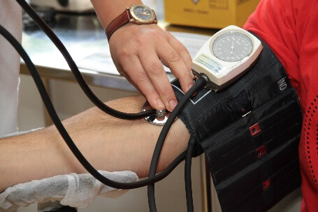
护理缺陷
概念：
是指在护理工作中，由于各种原因导致令人不满意的现象与结果发生，或给病人造成损害统称为护理缺陷。
是指在护理工作中，由于各种原因导致令人不满意的现象与结果发生，或给病人造成损害统称为护理缺陷。
护理缺陷
护理缺陷
护理缺陷

Slide 12
护理缺陷
护理缺陷
护理缺陷
护理差错分为一般差错与严重差错。
护理缺陷表现为：护理差错、事故。

Slide 13
一般差错
违反各项护理工作的操作规程，质量未达到标准要求，增加病人痛苦，但尚未造成不良后果。
各种护理记录不准确，未影响诊断治疗者。
不认真执行查对制度，打错针、发错药，未发生任何反应(一般性药物)，无不良后果。
标本留取不及时或留取方法不正确，但尚未影响诊断治疗。
监护失误、静脉注射外渗外漏，面积未达到3cm×3cm者。
各种检查前准备未达要求，但尚未影响诊断。
执行医嘱不及时，但未影响治疗。
无菌技术操作不熟练，造成患者轻度感染。
做药物过敏试验后，未及时观察结果，又重做者。
手术病人应禁食而未禁食，术前未做准备、术前准备不合格或手术器械、敷料等准备不全，以致延误手术时间，但未造成严重后果者；

Slide 14
严重差错
严重差错
严重差错
手术标本丢失或未及时送检，增加病人痛苦，影响诊断者。
违反无菌技术操作，造成患者严重感染。
严重差错
严重差错
各种记录有遗漏或不准确影响诊断治疗。
交接班不认真而延误诊治、护理，造成不良后果。
严重差错
严重差错
发错器械包或包内遗漏主要器械，影响检查、治疗者；发放无菌已过期的器械或器械清洗。
损坏血液、脑脊液、胸水、腹水等重要标本，或遗失检查标本， 未按要求留取，未及时送检。

Slide 15
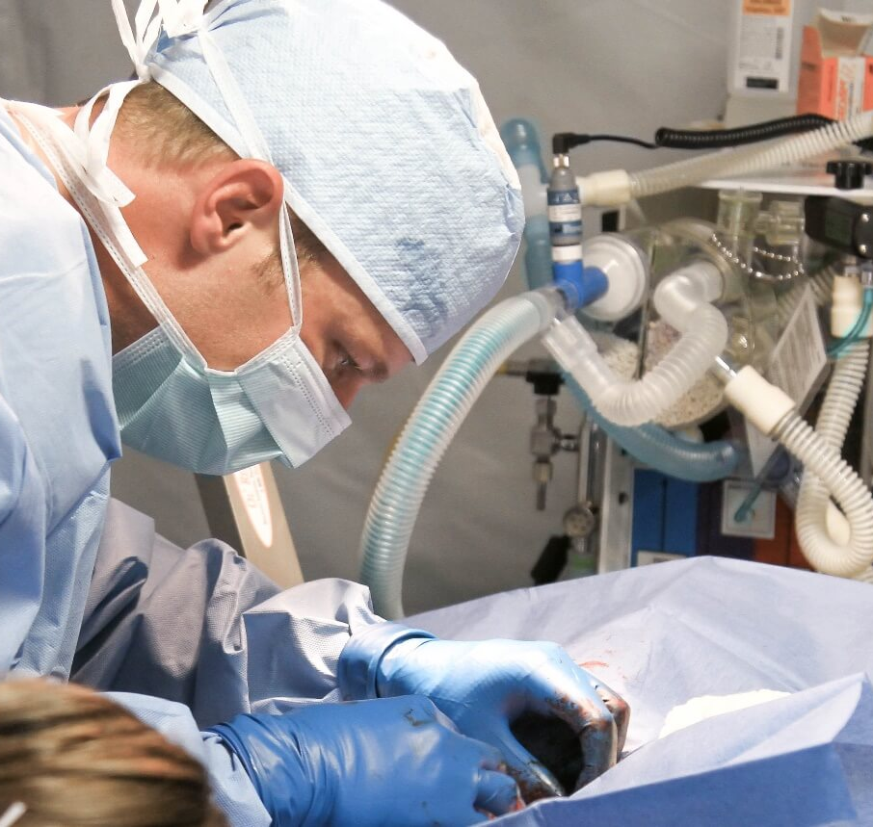
护理事故
概念：是指在诊疗护理工作中，因医务人员诊疗护理过失，直接造成病员死亡、伤残、组织器官损伤，导致功能障碍的严重缺陷。
1
一级事故，造成患者死亡、重度残疾的。
2
二级事故，造成患者中度残疾、器官组织损伤导致严重功能障碍的。
3
三级事故，造成患者轻度残疾、器官组织损伤导致一般功能障碍的。
3
四级事故，造成患者明显人身损害的其他后果的。

Slide 16
Part 02
案例分析启示
The user can demonstrate on a projector or computer, or print the presentation and make it

Slide 17
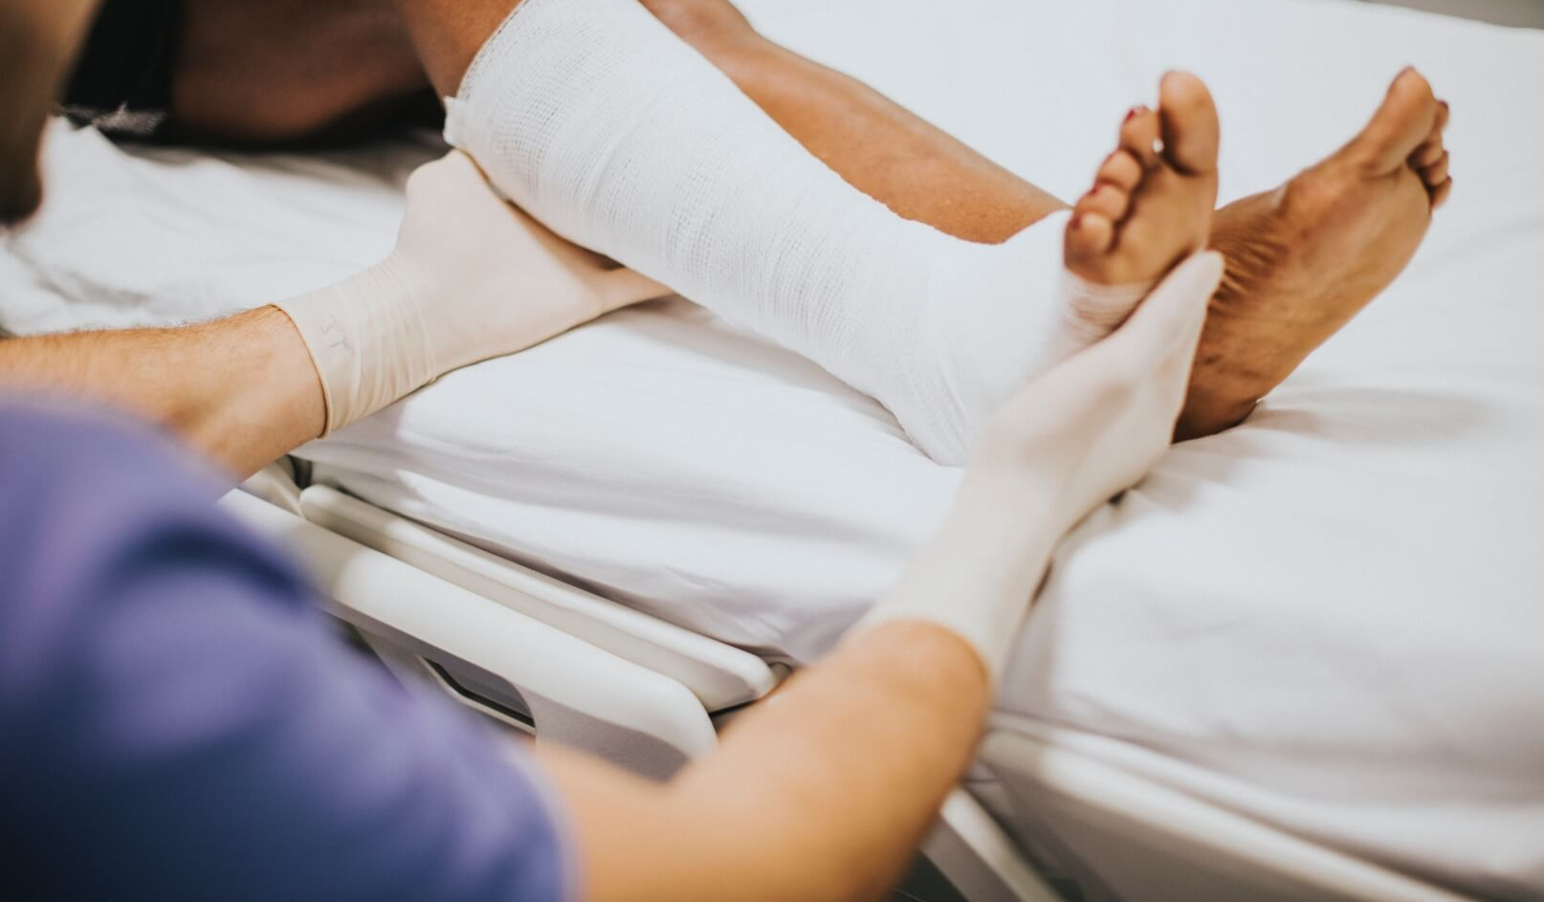
科室案例（1）
髋关节置换术后小腿疼痛正常吗？
患者 李某，女，72岁，患者因左髋部疼痛收入院，入院诊断：左股骨头坏死，入院完善各项术前准备后送手术室在腰硬联合麻下行左全髋关节置换术。术后患者恢复良好，予助行器下床行走。术后第六天查看患肢少许肿胀。B超示：左下肢静脉栓塞

Slide 18
科室案例（1）
启示
分析：深静脉血栓形成主要原因有哪些？
1、对于存在深静脉血栓形成高风险的患者，缺乏正确评估，在患者术后并发症的观察上缺乏意识和警惕性，同时对已出现的症状体征未能重视，未能及时发现症状的持续变化。
1、全髋关节置换为大手术，患者为老年女性，腰硬联合麻醉，手术时间为3小时30分钟，容易出现深静脉血栓。
2、术后患者恢复良好，助行器下地行走，术后出现肿胀属正常反应，容易与下床行走后下肢出现少许肿胀混淆。
3、护士交接班未进行患肢检查，重点查动脉搏动，患肢肤温，肤色，感觉情况，对已出现的Homans征阳性体征未能提高警惕。
4、专科知识的缺乏，未能预见性考虑到可能发生的合并症，忽视了对患者的观察。
启示
2、对于存在深静脉血栓形成高风险的患者，缺乏正确评估，在患者术后并发症的观察上缺乏意识和警惕性，同时对已出现的症状体征未能重视，未能及时发现症状的持续变化。

Slide 19
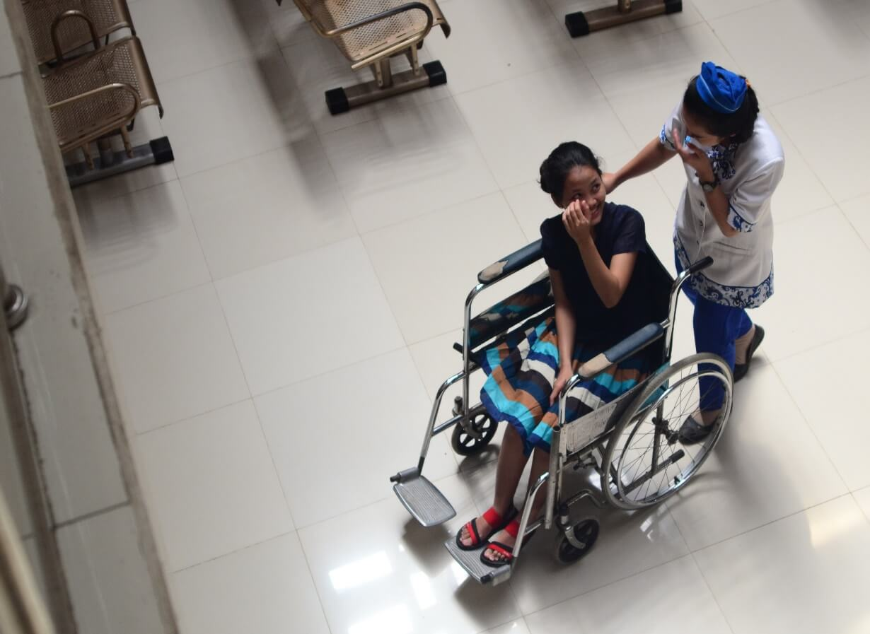
科室案例（2）
是9床还是6床？
7月11日，因加床较多，床位调整，医嘱开出9床搬6床，51床搬9床，二人第二日均准备接台手术，上午手术通知单送至手术室。下午调整床位。第二日，手术室护士按手术通知单通知责任护士9床手术，接电话护士复述后就执行术前医嘱，这时正好11:30，责班轮换吃饭时间到，接电话的责任护士告知前来接班护士，9床接手术，手术转运单已填好，术前针抽好你去打一下，接班者去9床执行术前针后，未再次核对，手术室卫生员接走。12:00手术室通知病人接错。

Slide 20
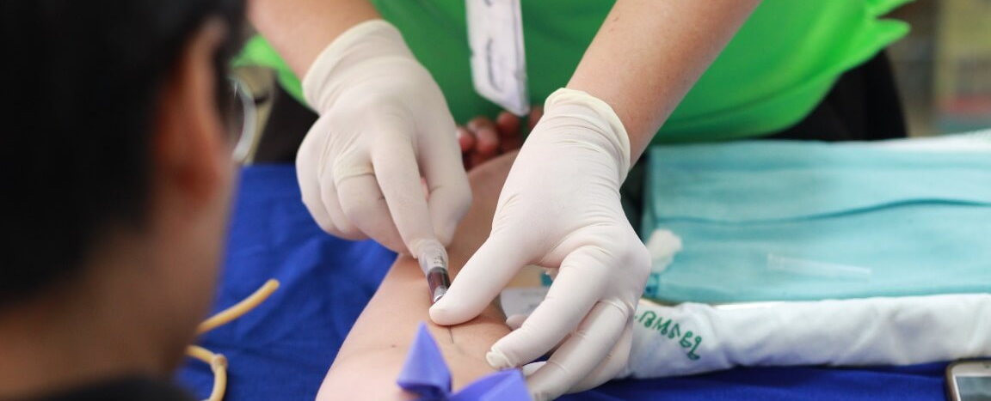
科室案例（2）
分析：为什么会送错手术患者呢？
启示
1、工作细节未做好，患者转床病区未及时告知手术室更改。
2、手术室电话通知时，违反查对原则，只用床号来核对患者，未同时使用二种以上内容核对。
3、病区护士送患者前未认真落实查对制度。
4、病区护士与手术室卫生员交接时，未落实手术交接核查制度。
手术患者的查对贯穿整个围手术期，经过的环节和参与查对的医护人员较多，容易造成依赖心理而发生错误，因此，每个岗位的人员都必须严格要求认真落实执行查对，做到我的岗位我负责，不把安全寄托在另一个岗位上。

Slide 21
Part 04
护理不良事件的
防范对策
The user can demonstrate on a projector or computer, or print the presentation and make it

Slide 22
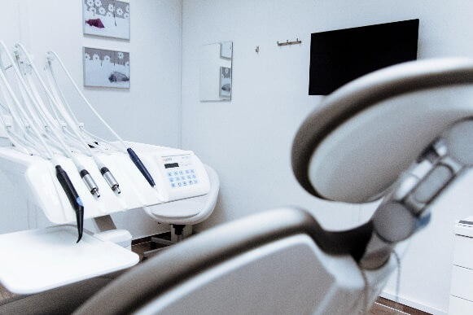
护理不良事件发生特点分析
不良事件特点
不良事件特点
不良事件特点
不良事件相关护士46.27％的护龄在5年以内，且资历也较低（52.54％职称为护士）护士的评估和沟通能力会直接影响患者整体护理质量。
在临床实践中，护士评估不全面，遗漏一些有价值的护理资料，形成护理安全隐患。
大部分护理不良事件的发生是护士违反了操作常规和三查七对制度。

Slide 23
护理不良事件的防范对策
1
不良事件的防范对策
3
不良事件的防范对策
加强培训与教育。
护士要有一丝不苟的工作态度，严格执行各项操作规程和三查七对制度。
2
不良事件的防范对策
4
不良事件的防范对策
护士树立护理不良事件的防范意识
加强工作中评估和沟通工作的及时性、有效性。善用各种告知书和评估量表。

Slide 24
护理不良事件的防范对策
计划阶段
如有疑问（病人或家属），一定要核查清楚才能执行，不要主观臆断。
设计和执行阶段
如有疑问（病人或家属），一定要核查清楚才能执行，不要主观臆断。
检查阶段
加强自身业务与能力的培养与学习，包括带教的方式、方法。
处理阶段
加强带教老师的工作责任心。做到手勤、脚勤、嘴勤、眼勤。

Slide 25
LOGO
演讲完毕
感谢观看
汇报人：小熊猫
时间：2020.X.X

